Slide 1
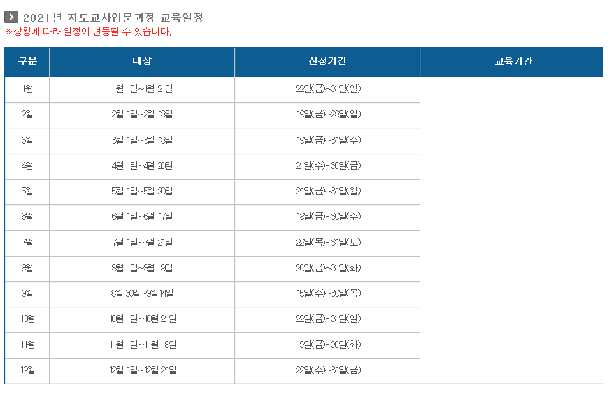
https://edu.hanuribook.com/start/request.jsp
시행월
신청기간
교육기간
삭제

